Slide 1
Et si les données issues de jeux vidéo pouvaient permettre de dénicher la prochaine pépite du football ? ​
Bouhou Aymen
Quadratic-Data

Slide 2
Sommaire
L'essor du football
Data Driven

Slide 3
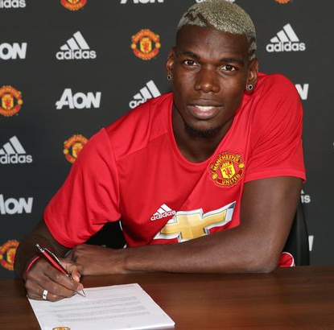
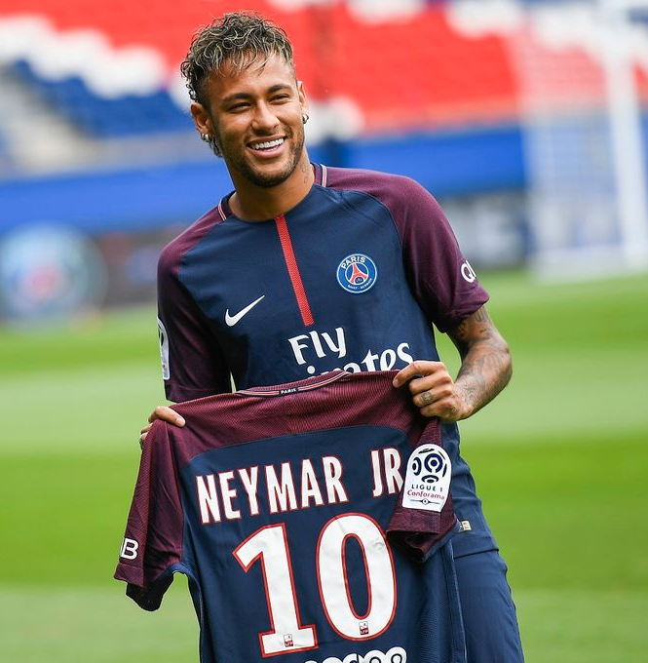



23%
Neymar JR
222 Millions

Slide 4


Paul Pogba
105 Millions
211%

Slide 5




Neymar JR
222 M €
28.7 M € / An
2.39 M € / Mois
80 K € / Jour
76 K € / An

Slide 6

68 000 € / Semaine
vs
38 000 €
/ An

Slide 7

Quelle est la voie d'accès pour pénétrer dans ce secteur et générer le plus de bénéfices?
Pourquoi les joueurs de foot sont ils autant payés?

Slide 8



Slide 9

J'ai besoin d'un attaquant
Jeune
Efficace
Rapide
Grand
Bon prix

Slide 10
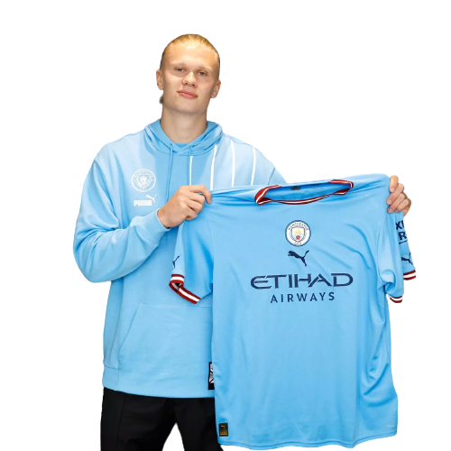
Attaquant
21 ans
50 buts / saison
34,02 km/h
1,94m
60 M €

Slide 11

Comment peut-on recourir à la science des données pour recruter de jeunes joueurs?

Slide 12



Predicting the Potentialof Professional Soccer Players (2017)
Ruben Vroonen
Tom Decroos

Slide 13




Predict the Value of Football Players Using FIFA
Video Game Data and Machine Learning
Techniques (2022)
Mustafa Al-asadi
Sakir Tasdemir

Slide 14

Predict the Value of Football Players Using FIFA
Video Game Data and Machine Learning
Techniques (2022)
Mustafa Al-asadi
Sakir Tasdemir

Slide 15



Estimating transfer fees of professional footballers using advanced performance metrics and machine learning (2022)
Ian G. McHale
Benjamin Holmes

Slide 16
Estimating transfer fees of professional footballers using advanced performance metrics and machine learning (2022)
Ian G. McHale
Benjamin Holmes

